Slide 1
Název prezentace
Název projektu | Rozvoj vzdělávání na Slezské univerzitě v Opavě
Registrační číslo projektu | CZ.02.2.69/0.0./0.0/16_015/0002400
Prezentace předmětu:
Mezinárodní marketing
Vyučující:
Doc. Ing. Halina Starzyczná, Ph.D.
Ing. Michal Stoklasa, Ph.D.

Slide 2
Struktura předmětu Mezinárodní marketing
Podstata mezinárodního marketingu a jeho specifika
Mezinárodní marketingové prostředí ekonomické
Mezinárodní prostředí právní a politické
Mezinárodní prostředí kulturní a sociální
Mezinárodní marketingový výzkum trhu
Segmentace zemí a výběr cílového trhu
Strategické plánování v mezinárodním marketingu
Obchodní metody a formy vstupu na zahraniční trhy
Mezinárodní výrobková strategie
Mezinárodní cenová politika
Mezinárodní distribuční politika
Mezinárodní komunikační proces
Klíčová myšlenka předmětu
Aplikace marketingových znalostí do mezinárodního prostředí
Mezinárodní marketing – státnicové otázky pro specializaci Obchod a marketing !!!
SO- studijní opora

Slide 3
Požadavky na absolvování předmětu
Zpracování seminární práce – studenti si vytvoří 3-4 členné týmy a zpracují seminární práci na zadané téma. Za celý tým odevzdá práci do IS SU jen 1 student
(Název souboru: příjmení_příjmení_příjmení_název firmy)
Pokud bude mít práce odpovídající úroveň, bude práce bodově ohodnocena maximálně 15 body.
3. Předmět je uzavřen závěrečnou písemnou zkouškou (forma zkoušky online v učebnách) – 40 bodů
Do celkového počtu bodů se započítávají výsledky ze SP + ZT.
Studijní materiály a pokyny ke studiu jsou umístěné v IS. Taktéž úplné prezentace přednášek z prezenčního studia.

Slide 4
Zpracování seminární práce
B. Vlastní obsah práce:
Titulní list
Obsah (čísla stran)
Úvod
1. Stručná všeobecná charakteristika zvoleného subjektu
(poslání, mise, vize, cíle, rozsah 1 strana)
2. Mezinárodní marketingové prostředí
(popsat, které prvky prostředí ovlivňují firmu a jak, rozsah 2 strany, nejvhodnější je PEST analýza pro vnější prostředí, pak analýza mikroprostředí…)
3. Mezinárodní strategie a formy vstupu
(popsat strategie pro jednotlivé trhy, segmentaci, targeting, positioning, formy vstupu na různé trhy, rozsah 2 strany)
4. Marketingový mix
(charakterizovat odlišnosti marketingového mixu pro různé trhy, rozsah 2 strany)
5. Zajímavosti, aktuality
(týkající se daného subjektu v mezinárodním prostředí, rozsah 1 strana)
Závěr
Použitá literatura
Přílohy
Nezapomeňte uvádět zdroje a správně citovat!

Slide 5
Zpracování seminární práce
A. Formální náležitosti:
Písmo: Times New Roman, velkost 12
Řádkování: 1
Počet stran: 13 (8 vlastního textu)
Číslovat kapitoly! (subkapitoly)
Odevzdání dokumentu: do IS (odevzdávárna, složka seminární práce ve tvaru prijmeni_nazev_subjektu například: (smutna, zly, vesela_MCDonald)
- SP by měla ukázat, jak dělá marketing v mezinárodním prostředí vybraná firma.
- struktura práce je závazná, dodržte ji!
každá kapitola by měla obsahovat vlastní myšlenky psané svými slovy.
hodnotí se kvalita textu, rozsah je stanoven velmi nízký, proto se snažte zachytit to podstatné.
SP by neměla obsahovat teorii, měla by prokázat, že jste pochopili probíranou teorii a dokážete na jejím základě pracovat s praxí.

Slide 6
Klasifikační stupnice
A | 55 - 52
B | 51 – 48
C | 47 – 43
D | 42 – 38
E | 37 - 33

Slide 7
1. tutoriál
1. Podstata mezinárodního marketingu
a jeho specifika
2. Mezinárodní marketingové prostředí ekonomické, politické a právní
3. Mezinárodní prostředí kulturní
a sociální
.
Témata:
Halina Starzyczná
Garant předmětu

Slide 8
1. Podstata mezinárodního marketingu (MM) a jeho specifika
Vznik MM – 70. léta 20. stol.
Vývoj mezinárodního podnikání po 2. světové válce – rozvoj mezinárodního obchodu, liberalizace, internacionalizace, postup od krátkodobých strategií po dlouhodobé, úspory z rozsahu, proces globalizace, bariéry v soc. státech, rozvíjející se ekonomiky, rozvoj technologií, TQM, vztahový marketing, sociální cíle podniků…snaha o budování loajality zákazníků…
Definice MM–seznamte se s dvěma příklady (Kulhavý a Machková)
Tuzemský marketing - jeho výhody, znalost prostředí.
Rozdíly mezi tuzemským a MM – výběr zemí, akce na dálku, vyšší náklady, odlišnosti
v obchodních jednáních, práce v cizím prostředí, sociální a kulturní odlišnosti, jazykové bariéry, odlišná legislativa, upřednostňování domácích produktů, nižší vypovídací schopnost marketingového výzkumu, profesionální lobby.
Praxe, případové studie: bariéry mez. podnikání v soc. Československu, společenská zodpovědnost v mez. prostředí, sociální marketing (SO, PP)

Slide 9
Vývoj mezinárodního marketingu (rámcová orientace)
(1)
Období vzniku | Koncepce
Počátek 20. století | Výrobní
20. léta | Výrobková
30. léta | Prodejní
50. léta | Marketingová (Transakční marketing) (USA- 20. až 30. léta)
60. léta | Marketing služeb, Sociální marketing
70. léta | Mezinárodní marketing, Sociálně-ekologický marketing
Polovina 70. let | Sociálně-etický marketing (společenský marketing)
90. léta | Marketing vztahů (CRM)

Slide 10
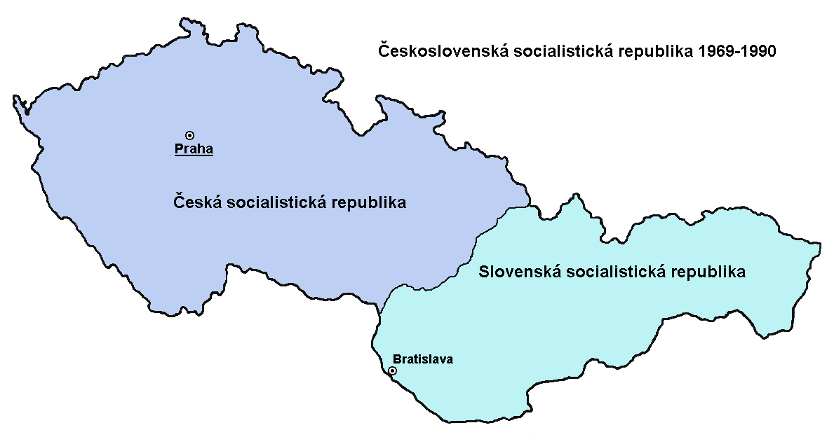
(1) Bariéry mezinárodního podnikání
v socialistických státech - praxe
Československo –
● CPE zaměřeno především na země východního bloku, závislost na těchto trzích, nižší motivace ke zlepšování kvality výroby.
● většina zahraničních kapitálových účastí byla z Československa vytlačena na rozdíl od Polska či Maďarska, náročnější transformace NH.
● na konci 80. let klesající konkurenceschopnost
na světovém trhu (mimo trhy RVHP).

Slide 11
1. Podstata mezinárodního marketingu (MM) a jeho specifika
Tři koncepce MM – exportní marketing, globální a interkulturní.
1. Exportní marketing (EM) – nejnižší forma MM, orientace hlavně na prodej a distribuci při provádění EM.
2. Globální marketing – homogenizace nabídky, produkty se silným globalizačním potenciálem, globalizace branží a soutěže, homogenizace poptávky, negativa globálního marketingu.
Praxe, případové studie: jak exportovat, nejznámější obchodní partneři ČR, globální spotřebitel, Mc Donald a přizpůsobení trhu, predikce globalizace, příklady koncepce sociálně kulturních vrstev, je EU jednotnou sociálně kulturní zónou, +… (SO, PP)

Slide 12
1. Podstata mezinárodního marketingu (MM) a jeho specifika
Tři koncepce MM – exportní marketing, globální a interkulturní.
3. Interkulturní marketing – definice, přístupy, multikulturní země, adaptace prvků marketingového mixu.
● ● Koncepce sociálně kulturních zón – geografické zóny s podobnými znaky (ekonomickými, sociálními, kulturními) (Valašsko, Slezsko…)
● ● Koncepce sociálně kulturních vrstev – homogenní segmenty se sdílenými hodnotami (postoje, vkus, chování), etnický marketing, dospívající mládež, vysoko příjmové skupiny obyvatelstva… lidské rasy…
Praxe, případové studie: jak exportovat, nejznámější obchodní partneři ČR, globální spotřebitel, Mc Donald a přizpůsobení trhu, predikce globalizace, příklady koncepce sociálně kulturních vrstev, je EU jednotnou sociálně kulturní zónou, +… (SO, PP)

Slide 13
Nejvýznamnější obchodní partneři ČR 2017 (v mld. CZK)
(1)
Země | Obrat | Dovoz | Vývoz
1. Německo | 2351 | 1380 | 971
2. Polsko | 545 | 254 | 291
3. Čína | 529 | 56 | 473
4. Slovensko | 507 | 325 | 182
5. Itálie | 330 | 171 | 158
6. Francie | 334 | 215 | 119
7. Spojené království | 308 | 209 | 98
8. Rakousko | 295 | 186 | 110
9. Nizozemí | 227 | 123 | 104
10. Maďarsko | 212 | 122 | 90
11. Španělsko | 192 | 120 | 72
12. Rusko | 197 | 82 | 115
13. USA | 181 | 88 | 93
14. Belgie | 156 | 96 | 60
15. Korea | 110 | 11 | 99
Praxe
Zdroj: ČSÚ

Slide 14
Nejvýznamnější obchodní partneři ČR 9/2022 (v mil. CZK)
Země | Obrat | Vývoz | Dovoz
1. Německo | 2 403 | 1466 | 937
2. Čína | 743 | 58 | 685
3. Polsko | 648 | 304 | 344
4. Slovensko | 547 | 360 | 187
5. Francie | 329 | 209 | 120
6. Itálie | 353 | 175 | 178
7. Spojené království | 239 | 174 | 65
8. Rakousko | 321 | 203 | 118
9. Nizozemí | 275 | 167 | 108
10. Maďarsko | 256 | 149 | 107
11. Rusko | 224 | 86 | 138
12. Španělsko | 189 | 114 | 75
13. USA | 207 | 105 | 102
14. Belgie | 170 | 100 | 70
15. Korea | 125 | 68 | 57
Praxe
Zdroj: ČSÚ

Slide 15
(1) Globální spotřebitel – (Studie Deutsche Bank,2012)
● 1. Ve většině zemí se zvýšila nerovnost v příjmech
Argument kritiků globalizace:
bohatne úzká skupina vyvolených,
většina společností cítí pozitivní efekt jen velmi omezeně.
●2. Snižování rozdílů mezi chudými a bohatými zeměmi z hlediska kupní síly – případová studie
Asijské ekonomiky - v roce 1950 si průměrný Číňan mohl koupit 5 % spotřeby průměrného Američana, roce 1990 to bylo 8 %, v roce 2012 to bylo 17 %. Z toho je patrné, do jaké míry akcelerovala Čína v poslední době.
Osobní příjmy se v reálném dolarovém vyjádření v Číně od roku 1990 zvedly 6x, v Indii narostly 2,5x a například v Indonésii zbohatli spotřebitelé o 100 procent.
Premianty jsou VB s nárůstem 44 % a USA, kde reálné příjmy za dvacet let vzrostly o 33 %. V kontinentální Evropě a v Japonsku byl růst pomalejší. Velké rozdíly mezi bohatými a chudými zeměmi přetrvávají, nicméně rozvíjející se země tuto ztrátu za posledních dvacet let pomalu umazávaly.

Slide 16
(1) Interkulturní marketing – přizpůsobení trhu
Prvek | Charakter přizpůsobení (adaptace)
Produkt | Úprava ingrediencí, množství v balení, výběr barev podle kulturních zvyklostí …
Značka | Selekce značky pro konkrétní zahraniční trh…
Cena | Prodej základních produktů bez doplňkových komponentů a služeb, nabídka menších spotřebitelských balení za nižší cenu, nabídka spotřebitelských úvěrů…
Distribuce | Doba prodeje dle místních zvyklostí …
Komunikace | Reklamy s domácími VIP, podpora charity, sdílený marketing, podpora sportu v zemi či kultury…

Slide 17
1. Podstata mezinárodního marketingu (MM) a jeho specifika
Motivy vstupu na zahraniční trhy:
Aktivní motivy vstupu – motivací je rozšíření tržního podílu, kupní síla, úspory z rozsahu …
Pasivní motivy vstupu – saturace tuzemského trhu, konkurenční tlaky, legislativní omezení rozvoje …
Praxe, případové studie: vstup zahraničních obchodních řetězců na český trh po 1989.

Slide 18
Vstup zahraničních obchodních řetězců
na český trh po 1989 – příklad z praxe
Aktivní motivy:
● počáteční atomizace tuzemského obchodu a nízká
organizovanost českých obchodníků, transformace
družstev (malé ekonomické bariéry vstupu),
● další atraktivita českého trhu (relativně dobrá kupní síla … pro západoevropské firmy: geografická blízkost, malé kulturní rozdíly…),
Pasivní motivy:
● Nasycení domácího trhu a legislativní překážky rozvoje, silná konkurence.
Zdroj: Starzyczná, Steiner, 2000. Maloobchod v českých zemích a proměnách let 1918 - 2000.

Slide 19
1. Podstata mezinárodního marketingu (MM) a jeho specifika
● Úrovně rozhodování v MM:
● ● Strategická úroveň rozhodování v MM – obchodní metoda vstupu na trh (např. kapitálově nenáročné a naopak).
● ● Analytická úroveň rozhodování v MM – analýzy a segmentace trhu.
● ● Funkční úroveň rozhodování v MM – výrobková strategie, cenová, distribuční, komunikační
● ● Řídící úroveň rozhodování v MM – organizační struktura, plánování, kontrola, financování …

Slide 20
2. Mezinárodní marketingové prostředí ekonomické, politické a právní
:
Globální ekonomické prostředí
- charakteristika a hlavní projevy (mez. obchod, mez. pohyb kapitálu a PS, mez. doprava, nadnárodní korporace).
Vlny globalizace - globalizace 1.0, 2.0 a 3.0 (od 15. stol. po současnost)
Integrační tendence – EU, OPEC, BRICS+ a další (vstup i menších zemí do integrací
Mezinárodní organizace v obchodě - hlavní subjekty, mezivládní (MMF, Světová banka, WTO, OECD apod.), nevládní organizace (Mezinárodní obchodní komora).

Slide 21
2. Mezinárodní marketingové prostředí ekonomické, politické a právní
:
Hodnocení ekonomiky jednotlivých zemí – hlavní kritéria hodnocení (HDP, platební bilance, inflace… kupní síla, úspory z rozsahu…), ekonomické systémy, …
● typy ekonomik (rozvinuté ekonomiky, rozvojové, závislé na 1-2 komoditách)
● odvětvová struktura dle Kotlera a Kellera (průmyslové země, rozvojové země, země vyvážející suroviny, existenční ekonomiky (charakter požadovaného zboží)
Další aspekty ekonom. prostředí – demografické, přírodní, technologické prostředí a technická infrastruktura (Které marketingové nástroje ovlivňuje?)
Praxe, případové studie:
Ekonomické prostředí aktuálně - BREXIT, válečné konflikty, zbrojení, Green Deal, nerovnoměrnost vývoje, boj s financováním terorismu, pandemie, problémy mnohých odvětví, omezení cestovního ruchu…, typy ekonomik, G20, G7, integrační seskupení, rating ČR, HDP/ 1 obyv., hlavní změny demografického prostředí, změny rodiny, transfer technologií, zlepšení komunikace se zákazníky. (SO, PP)

Slide 22
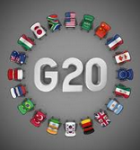
(2) Globální ekonomické prostředí
Aktuálně: G20 – největší ekonomiky světa (makroekonomika a obchod)
JAR, Argentina, Brazílie, Kanada, Mexiko, USA, Indonésie, SA, Indie, Čína, Japonsko, Jižní Korea, Rusko, Turecko, EU, Francie, Německo, Itálie, VB, Austrálie.
G7 – Francie, Itálie, Japonsko, Kanada, Německo, VB, USA + EU – nejvyspělejší ekonomky (cca 50 % HDP), neformální sdružení
Na jednání jsou zváni přední představitelé mezinárodních obchodních organizací (Mezinárodní měnový fond, Světová banka, OSN). Původně bylo členem i Rusko. Nyní má pozastavené členství. Rozhodnutí členů nemá právní podporu, ale mohou mít vliv díky své autoritě.

Slide 23
Globální ekonomické prostředí
Uskupení BRICS (vznik2001-9-Brazílie, Rusko, Indie, Čína, Jihoafrická republika)
Založení alternativy Světové banky _New Development Bank (2014)
2018: 42 % populace, 27 % rozlohy, 23,5 % podíl na HDP, průměrné zadlužení 57 % k HDP, průměrná inflace 4%, průměrná nezaměstnanost 10,53 %, těžba zlata 29 % světové produkce.
2024 - BRICS+ (+ Egypt, Etiopie, Irán, Saudská Arábie, Spojené arabské emiráty)
Zájem o členství dalších 30 rozvojových zemí (nejsou bohaté, ale mají velké nerostné bohatství)
2024: 45 % populace světa, 30 % rozlohy, 44 % produkce ropy, více než 1/4 HDP …
Predikce Goldman Sachs (Globální investičně bankovní společnost v New Yorku):
● do roku 2040 – významný růst podílu na světovém HDP
https://www.goldmansachs.com/intelligence/archive/archive-pdfs/brics-dream.pdf

Slide 24
2. Mezinárodní marketingové prostředí ekonomické, politické a právní
● Politické prostředí – politického rizika (PR), ratingové agentury, zranitelnost firem, kategorizace zemí dle PR, indikátory PR.
● ● Politické akce vlád – expropriace, konfiskace, embargo obchodní a finanční.
● ● Obchodní politika státu – zásada protekcionismu a volného obchodu, důvody ochrany domácího trhu, nástroje obchodní politiky (dvoustranné dohody, mnohostranné dohody, autonomní nástroje… cla, … technické překážky dovozu).
Praxe, případové studie: řízení rizik (případová studie Marsh), praxe naplňování embarg, obchodní politika ČR, dovozní podmínky Korejská republika, nástroje obchodní politiky ČR, Market Access Database, proexportní politika v ČR (Internetový portál Business Info), Zelená linka pro export.
● Právní prostředí – kompatibilita a odlišnost právního prostředí, mezinárodní právo x národní právo, kontinentální kodifikované a precedentní právo.
● ● Důležité právní předpisy - předpisy veřejnoprávní povahy (administrativní normy), procesně právní předpisy, majetkové právní předpisy, oblast pracovního práva.
● ● Typy mezinárodní obchodních smluv – obchodně politické mezinárodní smlouvy, smlouvy o právní pomoci, unifikační mezinárodní smlouvy.

Slide 25
Politické prostředí – řízení rizika - případová studie
Společnost Marsh je globálním lídrem v pojišťovnictví a řízení rizik. Společnost svým zákazníkům pomáhá vyčíslit a řídit riziko, aby přežili a byli úspěšní.
Protipólem politického rizika jsou politické jistoty. V globalizovaném světě jsou důležité především pro rozhodování o investování. Politické jistoty se tak stávají jedním z důležitých aspektů při rozhodování investorů. Geopolitické prostředí se stává čím dál tím více nejisté. Poslední léta ukázala, že i ve zdánlivě klidných zemích a regionech se může situace změnit poměrně velmi rychle. Rapidní politické změny podporované médii jsou často nepředvídatelné. Toto riziko se týká jak rozvíjejících se trhů, tak tradičních. Společnost Marsh pomáhá sestavit náročné krytí škod na různých trzích a regionech po celém světě. Jako tržní lídr v oblasti pojištění rizik provádí analýzy s cílem získat přístup k pojistným řešením od rozvojových bank, jež dokážou nabídnout krytí rizik i ve speciálně náročných právních prostředích. Díky kombinaci místní odbornosti a celosvětové přítomnosti může společnost Marsh plnit potřeby svých zákazníků. Práce ve velkém umožňuje snížit celkové náklady na riziko a chrání majetek podniků.
Webový portál Marsh. Politická rizika. [online]. [vid. 2. června 2020]. Dostupné z https://www.marsh.com

Slide 26
Autonomní nástroje obchodní politiky (pasívní)
Praxe:
Market Access Database (MADB) – databáze informací pro podnikatele o podmínkách přístupu na trh třetích zemí, včetně registru stížností
http://madb.europa.eu/madb/indexPubli.htm
Příklady:
Turecko
Omezení vývozu mědi a hliníku
Dne 11. července 2017 Turecko ukončilo dlouhodobá omezení vývozu mědi a hliníku. Tento krok sleduje pokračující úsilí Evropské komise, členských států a evropského průmyslu s příslušnými tureckými orgány o odstranění těchto omezení v rámci partnerství EU pro přístup na trh.

Slide 27
3. Mezinárodní marketingové prostředí kulturní a sociální
● Pojem kultura – definice, rysy, kulturní vzorec.
● Kultura z marketingového hlediska – hmotné a nehmotné prvky (zboží x hodnoty),
národní kultura, individualita a modalita, sémantický diferenciál, kultura a subkultura.
● Kategorie kulturního prostředí:
● ● Jazyk a komunikace - verbální a neverbální komunikace (mimika, gesta, kinetika…).
● ● Náboženství – křesťanství, islám, hinduismus a budhismus a jeho vliv na hodnoty a životní styl a spotřebu.
● ● Vzdělání – gramotnost a komunikace se zákazníkem.
● ● Estetika a umění
● ● Politika, ekonomika a právo
● ● Hodnoty, přesvědčení a způsob života -
● Hofstedeho kulturní dimenze - vzdálenost moci, individualismus, maskulinita a vyhýbání se nejistotě, dlouhodobá orientace (k pochopení kulturních rozdílů v chování spotřebitelů a komunikaci), světové mapy kulturních dimenzí viz SO.
Praxe, případové studie: příklad sémantického diferenciálu pro Švéda a Latinoameričana, příklady subkultur, multikulturní země, turecká komunita v Německu, náboženství a spotřeba, diference vzdělávacích systémů, komunikace s negramotnými zákazníky, mapy kulturních dimenzí.

Slide 28
(3) Sémantický diferenciál-Švéd (X), Latinoameričan (Y)
Adjektivum |  | spíše | ani ani |  | spíše |  |  | Antonymum
 | 1 | 2 | 3 |  | 4 |  | 5
Domýšlivý |  | X | Y |  |  |  |  | Skromný
Hádavý |  |  | Y |  | X |  |  | Snášenlivý
Rozumový |  | X |  |  | Y |  |  | Citový
Hlasitý | Y |  | X |  |  |  |  | Tichý
Pomalý |  |  | Y |  | X |  |  | Rychlý
Panovačný |  |  | X | Y |  |  |  | Pokorný
Šetrný |  | X |  |  | Y |  |  | Rozmařilý
Falešný |  |  |  |  | X | Y |  | Upřímný
Podezřívavý |  |  | X |  | Y |  |  | Důvěřivý
Odpovědný | X |  | Y |  |  |  |  | Neodpovědný
Stálý |  | X | Y |  |  |  |  | Nestálý

Slide 29
(3) Gramotnost ve světě
http://www.statemaster.com/encyclopedia/Image:Literacy-rate-world.PNG

Slide 30
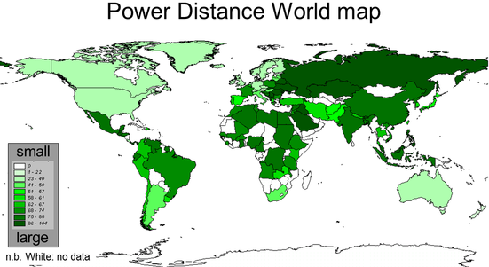
Hofstedeho kulturní dimenze
Jedná se o: vzdálenost moci, vyhýbání se nejistotě, individualismus, maskulinitu. Pátá dimenze, která se týká dlouhodobé orientace, byla formulována na podkladě čínského výzkumu hodnot.
1.Vzdálenost moci – vztah k autoritě
Velká vzdálenost – nerovnost (Indie, Francie, Rumunsko, Rusko…)
Malá vzdálenost – rovnost (sev. evr. země, Kanada, USA, Austrálie…)

Slide 31
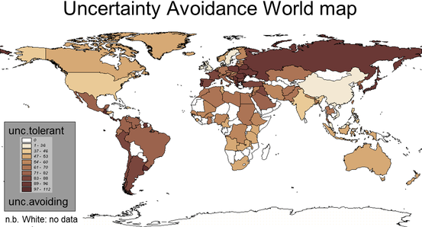
Hofstedeho kulturní dimenze
2. Vyhýbání se nejistotě –
Ochota riskovat- riziko je příležitost, nejistota součástí života (VB, USA, Švédsko, Čína Indie…)
Úzkost z nejistoty-stres, konzervativnost, více pravidel a kontrolních mechanismů (Řecko, Francie, Japonsko, Rusko…).
(unc. tolerant – tolerance rizika, unc. avoiding-vyhýbání se riziku)

Slide 32
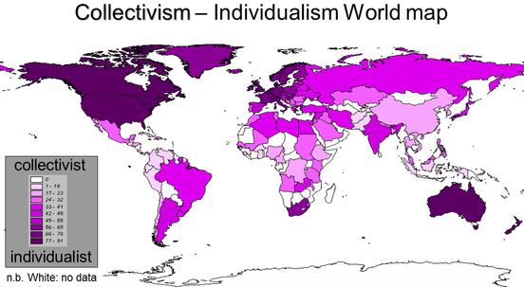
Hofstedeho kulturní dimenze
3.Individualismus a kolektivismus
Posuzuje se nezávislost či vliv skupiny (např. rodina).
Individualistické kultury- velká odpovědnost za své chování (USA, Kanada, Austrálie, Velká Británie, Nizozemí, Itálie, Dánsko a Švédsko…).
Kolektivistická kultura - zájem skupiny má přednost před individuálními zájmy, členové rostou ve skupinách a stávají se součástí nových skupin po celou dobu svého života, poměrně silný pocit sounáležitosti (asijské země, některé země Latinské Ameriky …).

Slide 33
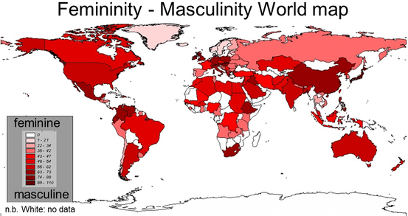
Hofstedeho kulturní dimenze
4. Maskulinita x feminita –
Muži a ženy mají své určité tradiční role v různých zemích.
Maskulinní kultury - výkon, síla, úspěch a hrdinství, tyto kultury jsou materialistické, firmy jsou více konkurenceschopné (Čína, Polsko, Německo, Švýcarsko …).
Femininní kultury - mezilidské vztahy, starost o druhé, stejná výchova dětí, management spíše intuitivní, konsensus v řešení problémů (severské země).

Slide 34
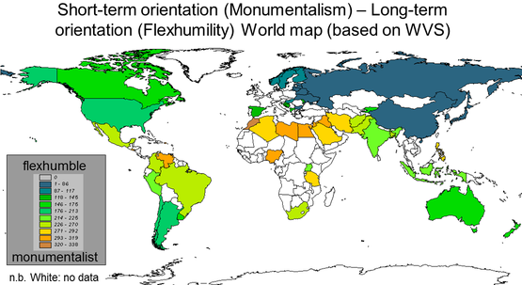
Hofstedeho kulturní dimenze
5. Dlouhodobá orientace –
Dlouhodobá orientace -
Země dělají věci, které mají efekt až po určité době (CRM, dlouhodobá udržitelnost), preference vlastností, jako je vytrvalost, houževnatost a spořivost. Toto chování je typické pro asijské země.
Krátkodobá orientace
Hlavní důraz kladen na "teď, často je charakteristická nehospodárnost a zadluženost.

Slide 35
3. Mezinárodní marketingové prostředí kulturní a sociální
● Mezinárodní sociální prostředí – souvislosti s kulturou.
● ● Sociální stratifikace – členění obyvatel do tříd, kast nebo elit.
● ● Sociální instituce – nejdůležitější sociální skupiny, primární a sekundární, jejich vliv na spotřebu a komunikaci.
● ● Vztahy v sociálním prostředí – muž-žena, stáří-mládí, výkon-status.
● Modely spotřebního chování – psychologické, sociologické, model podnět, černá skříňka - odezva.
● Obchodní jednání – obecné přístupy a etapy, zásady jednání, specifické znaky (týmová podpora, tradice a zvyky, jazykové vybavení, etika jednání, ústupky …).
Praxe, případové studie: příklad sociální struktury moderní industriální společnosti, příklady sociální stratifikace v praxi, odlišnosti obchodního jednání v praxi.

Slide 36
Moderní industriální společnost – příklad
Vyšší třída | Střední třída | Nižší třída
Horní vrstva - představitelé státní moci a velkého byznysu | Horní vrstva - malí podnikatelé a manažeři, svobodná povolání | Horní vrstva- středně kvalifikovaní dělníci a menší farmáři
Spodní vrstva - odborníci, vědci, inženýři, střední podnikatelé, obchodníci | Spodní vrstva - úředníci, větší farmáři, vysoce kvalifikovaní dělníci | Spodní vrstva- nekvalifikovaní dělníci, zemědělští dělníci a nezaměstnaní

Slide 37
Příklady z praxe – Brazílie-obchodní jednání
Obchodní zvyklosti:
Oficiální jazyk portugalština, drobné chyby tolerovány, raději tlumočník.
Důraz na přípravu jednání, kromě verbální komunikace podpůrná dokumentace v P (A).
Dodržení času schůzky (tolerance 10 - 15 min.).
Oblečení: oblek, košile (decentní barvy).
Oslovování partnera jménem, případně funkcí, výměna vizitek (dvojjazyčných).

Slide 38
Příklady z praxe – Brazílie
Samotné jednání:
Uvolněné jednání, pomalejší, nutná trpělivost…
Nepružnost, protahování, důraz na poznání partnera.
Kontrakt musí být podrobně písemně formulován, důraz na prodejní servis.
Společenský oběd či večeře, případně pozvání do rodiny (dárky).
Všude přítomná korupce.
Marketingový mix přizpůsobit spotřebitelům, odlišné, regiony a cílové trhy, sociální stratifikace značná, pozice konkurence atd.

Slide 39
Děkuji za pozornost.

